Slide 1
МИНИСТЕРСТВО ЗДРАВООХРАНЕНИЯ РЕСПУБЛИКИ БАШКОРТОСТАН
Центр ситуационных и проектных решений
Министерства здравоохранения
Республики Башкортостан
Бакиров
Анвар Акрамович
министр здравоохранения
Республики Башкортостан
профессор, доктор медицинских наук

Slide 2
РЕСПУБЛИКАНСКАЯ МЕДИЦИНСКАЯ ИНФОРМАЦИОННО-АНАЛИТИЧЕСКАЯ СИСТЕМА РЕСПУБЛИКИ БАШКОРТОСТАН
Единая государственная информационная система
в сфере здравоохранения Российской Федерации (ЕГИСЗ)
Электронная регистратура
Лабораторные исследования
Мониторинг рождаемости
Региональный сегмент ЕГИСЗ
в Республике Башкортостан –
РМИАС РБ
Портал записи
на прием к врачу
Инструмент. диагностика
Регистр ИПРА
Центр ситуационных
и проектных решений
Центр
удаленных консультаций
АРМ
руководителя
Электронная медицинская карта
Онкоконтроль
Мониторинг показателей
Поликлиника
Регистр
БСК
ДДС-03
Льготное лекарственное обеспечение
Аптечное
учреждение
Регистр
мед. работников
Вакцинация
Отчетность
Регистр ЛС
Стационар
Мониторинг
смертности
Регистр
беременных

Slide 3
ОСНОВНЫЕ ХАРАКТЕРИСТИКИ РМИАС РБ.
ОБЪЕМЫ ХРАНИМОЙ И ОБРАБАТЫВАЕМОЙ ИНФОРМАЦИИ
Подключено 186 медицинских организаций и 103 аптечных пункта
Более 22 000 зарегистрированных в системе пользователей
Одновременно работают до 12 000 пользователей
Выписано 6,8 млн. направлений на лабораторные исследования
Подключено более 350 единиц лабораторных приборов
Подключено 50 единиц диагностического оборудования
Оформлено более 4 млн. электронных медицинских карт
Оформлено 280 млн. событий (случаев оказания мед. помощи)
Передано в аптечные учреждения 6,8 млн. электронных рецептов
Сформировано 434 тыс. реестров-счетов за оказанную мед. помощь
Заархивировано 35 млн. медицинских изображений

Slide 4
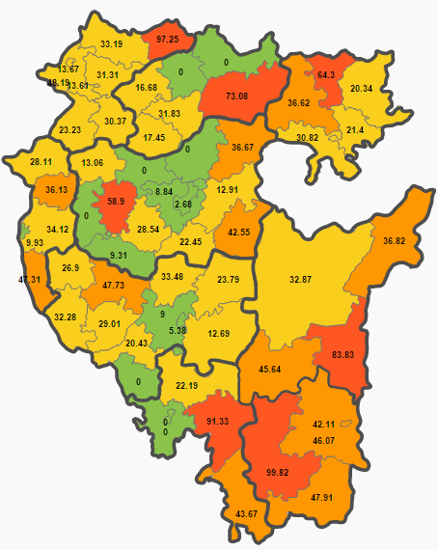
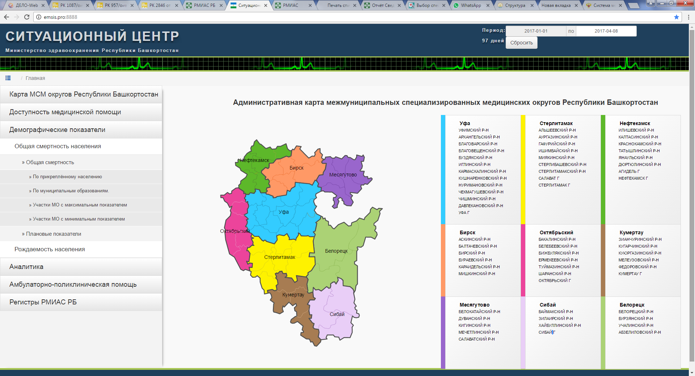
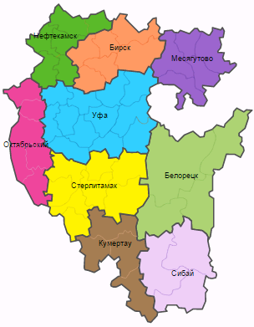
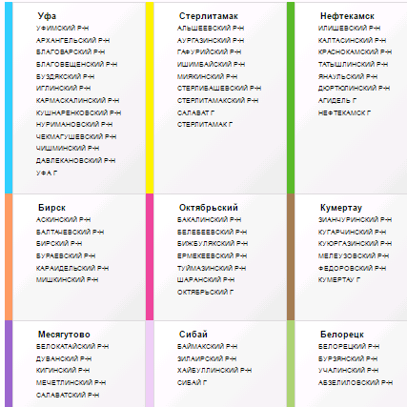
ЦЕНТР СИТУАЦИОННЫХ И ПРОЕКТНЫХ РЕШЕНИЙ МИНЗДРАВА РЕСПУБЛИКИ БАШКОРТОСТАН
СМЕРТНОСТЬ ПО МУНИЦИПИАЛЬНЫМ ОБРАЗОВАНИЯМ

Slide 5
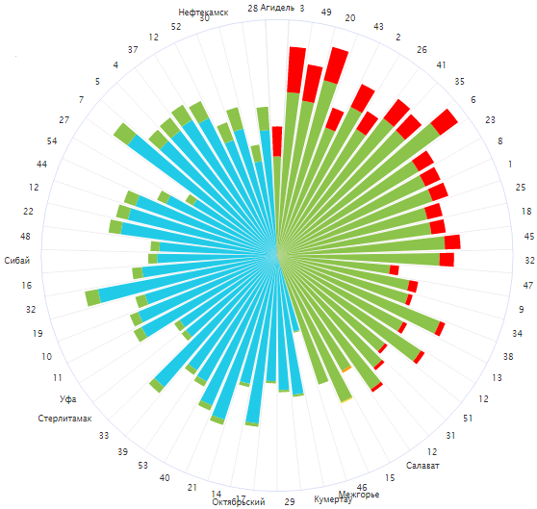
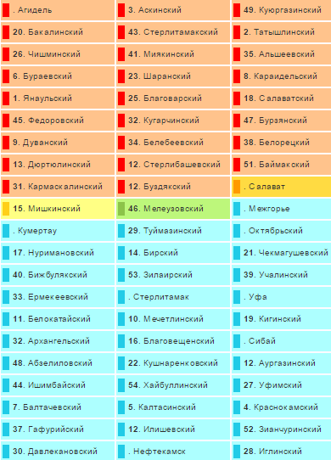
ЦЕНТР СИТУАЦИОННЫХ И ПРОЕКТНЫХ РЕШЕНИЙ МИНЗДРАВА РЕСПУБЛИКИ БАШКОРТОСТАН
ПЛАНОВЫЕ ПОКАЗАТЕЛИ ОБЩЕЙ СМЕРТНОСТИ
ПО МУНИЦИПАЛЬНЫМ ОБРАЗОВАНИЯМ

Slide 6
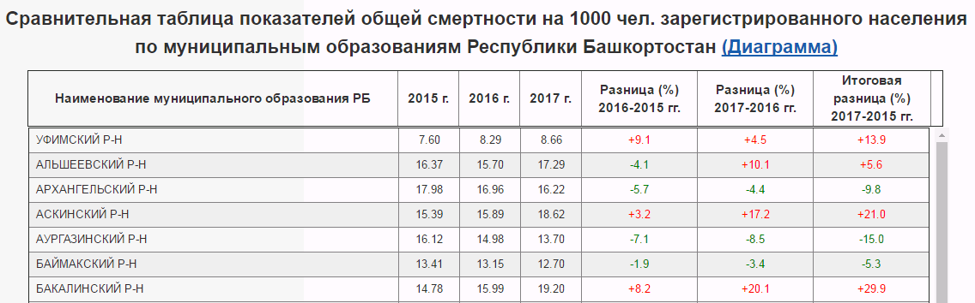
ЦЕНТР СИТУАЦИОННЫХ И ПРОЕКТНЫХ РЕШЕНИЙ МИНЗДРАВА РЕСПУБЛИКИ БАШКОРТОСТАН
АНАЛИТИКА

Slide 7
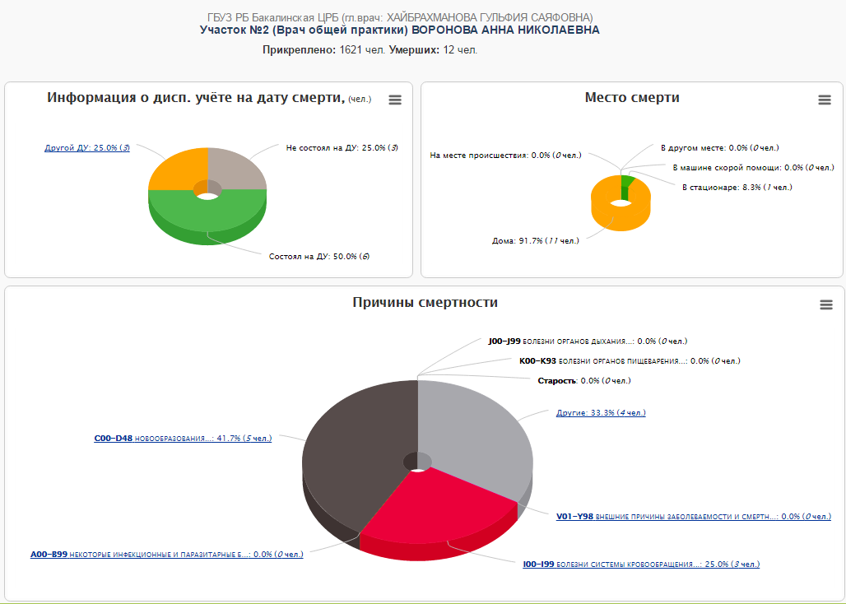
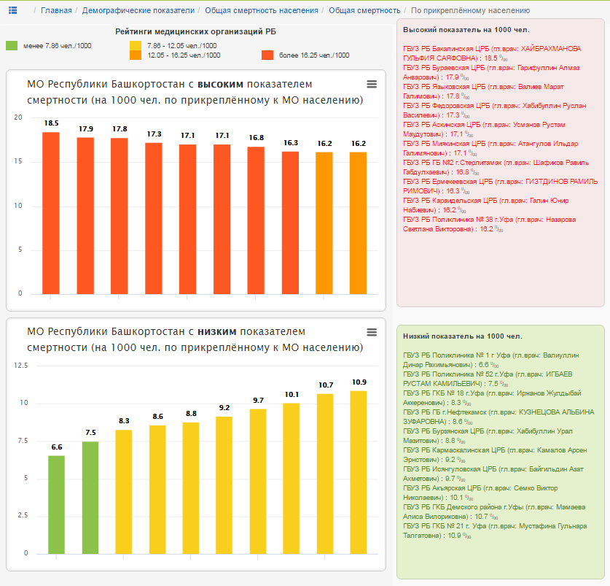
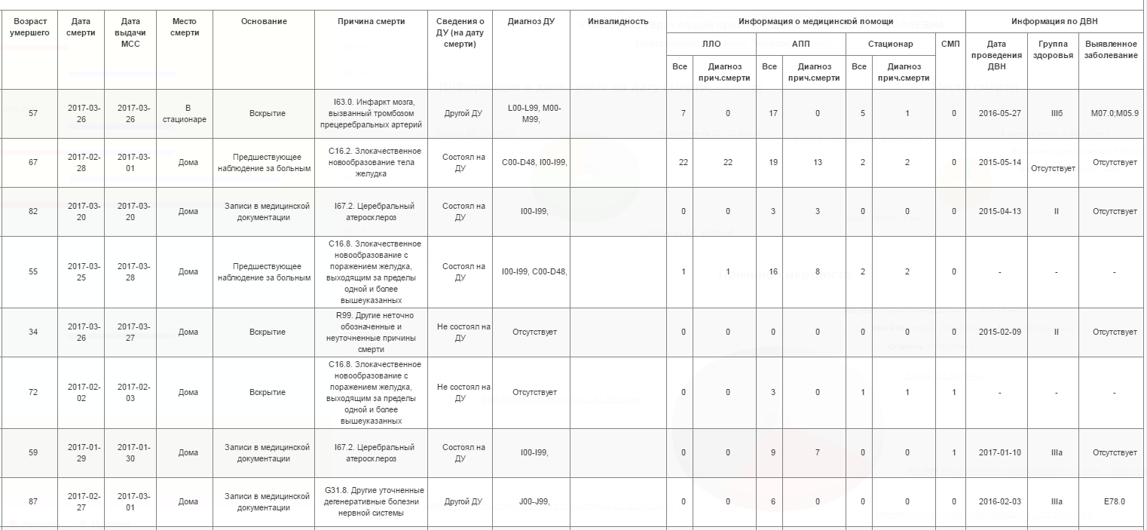
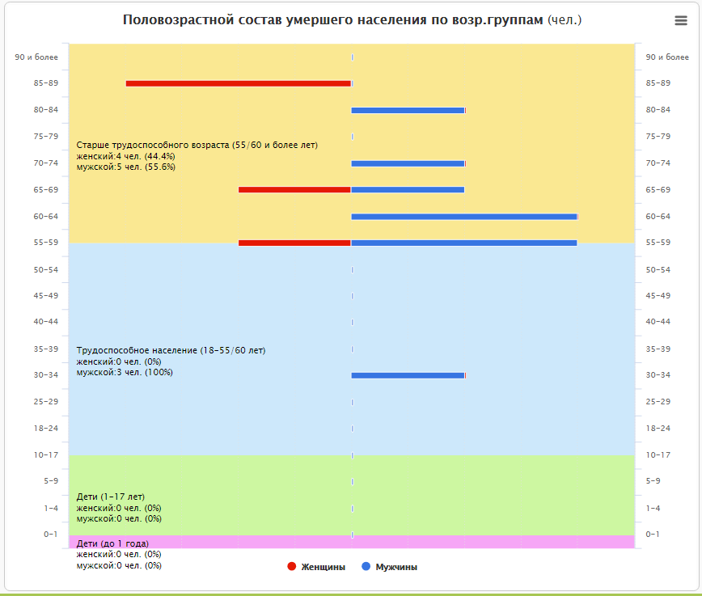
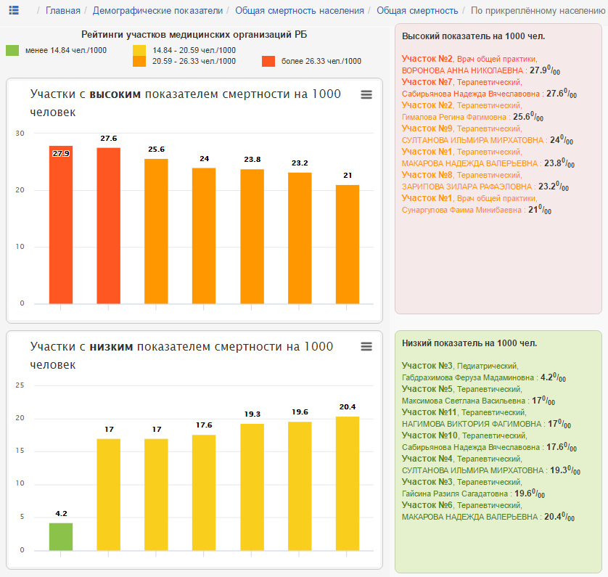
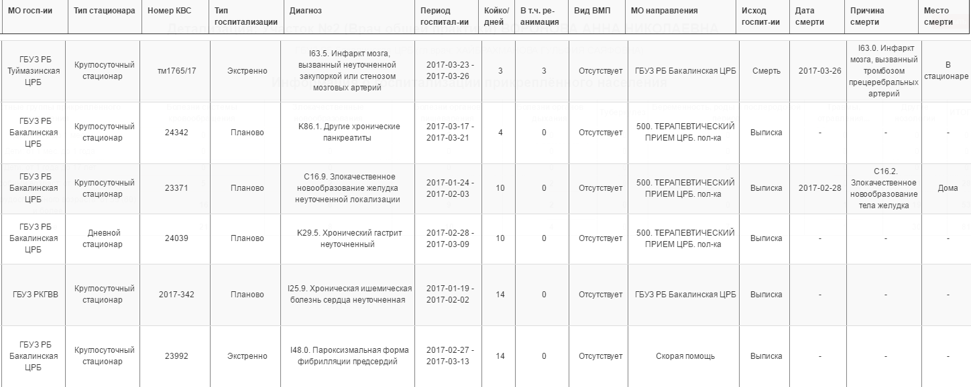
ЦЕНТР СИТУАЦИОННЫХ И ПРОЕКТНЫХ РЕШЕНИЙ МИНЗДРАВА РЕСПУБЛИКИ БАШКОРТОСТАН
СМЕРТНОСТЬ ПО ПРИКРЕПЛЕННОМУ НАСЕЛЕНИЮ

Slide 8
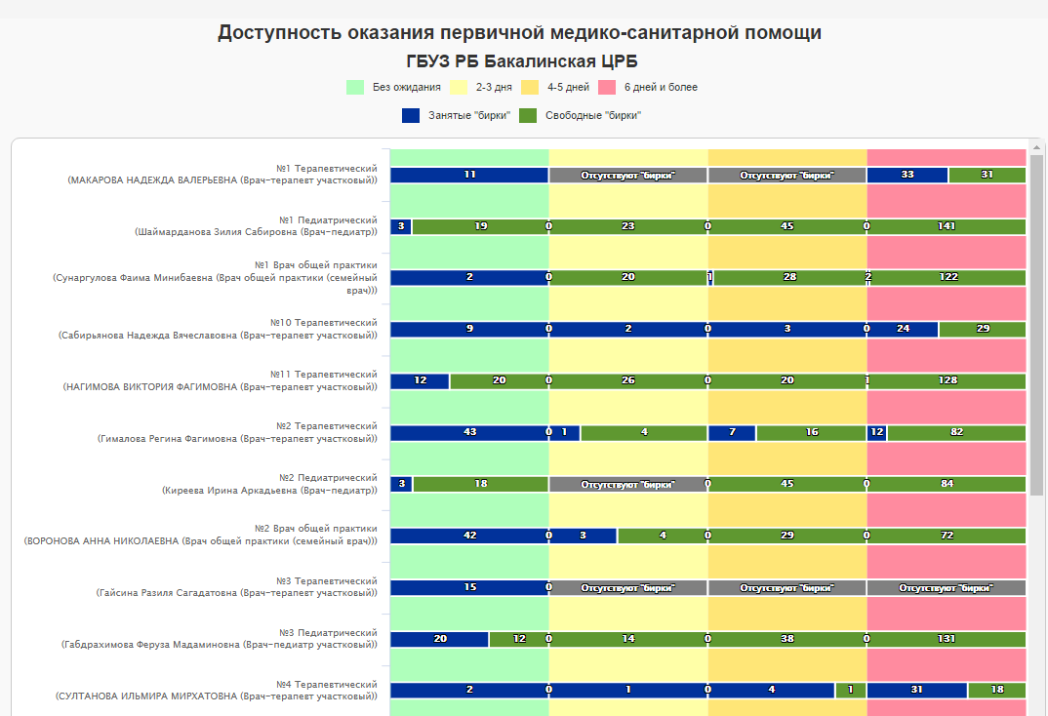
ЦЕНТР СИТУАЦИОННЫХ И ПРОЕКТНЫХ РЕШЕНИЙ МИНЗДРАВА РЕСПУБЛИКИ БАШКОРТОСТАН
ДОСТУПНОСТЬ АМБУЛАТОРНО-ПОЛИКЛИНИЧЕСКОЙ ПОМОЩИ

Slide 9
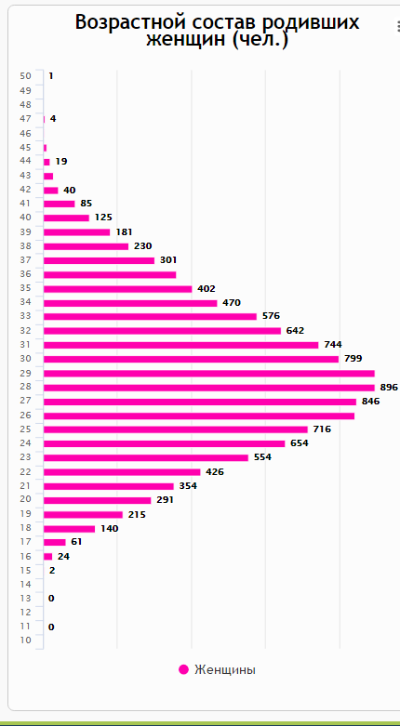
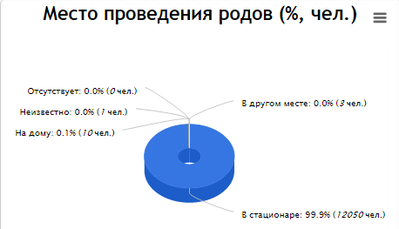
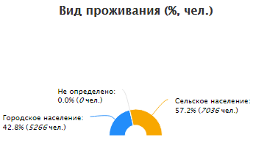
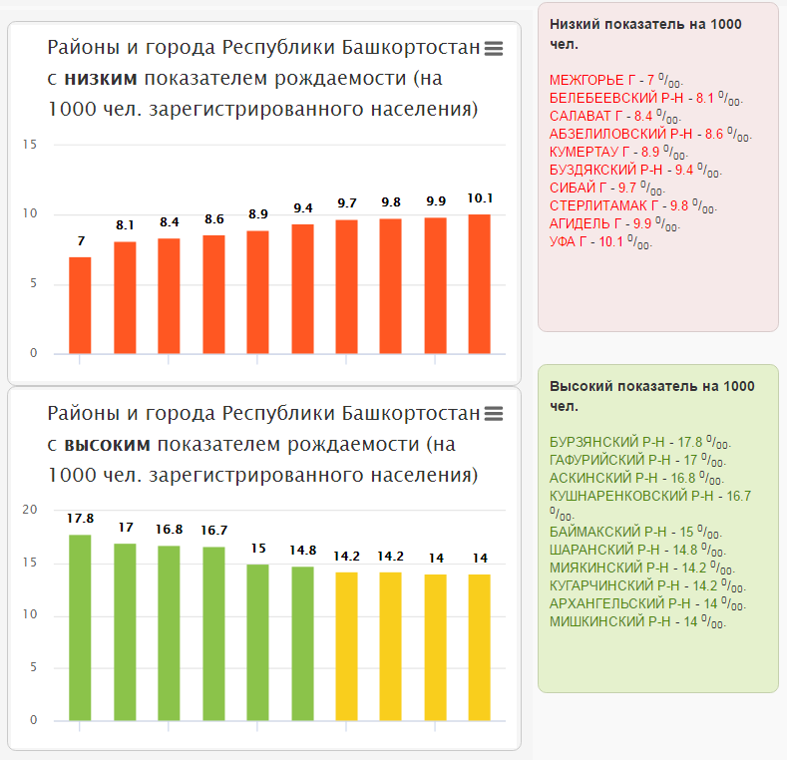
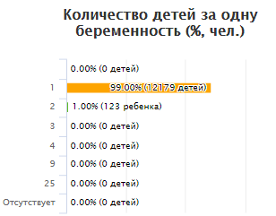
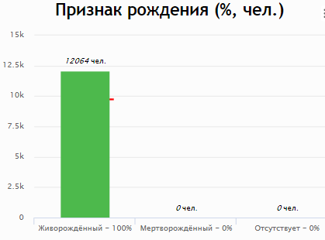
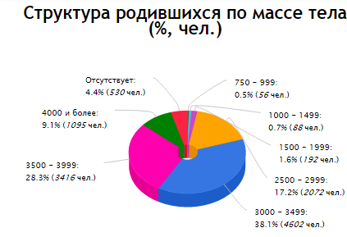
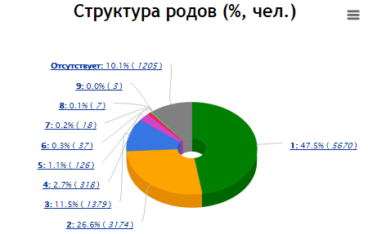
ЦЕНТР СИТУАЦИОННЫХ И ПРОЕКТНЫХ РЕШЕНИЙ МИНЗДРАВА РЕСПУБЛИКИ БАШКОРТОСТАН
РОЖДАЕМОСТЬ

Slide 10
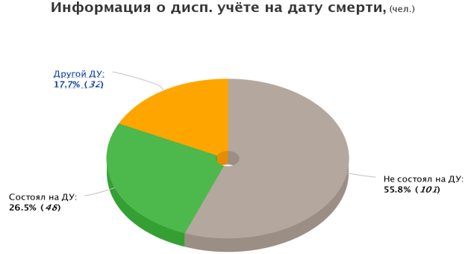
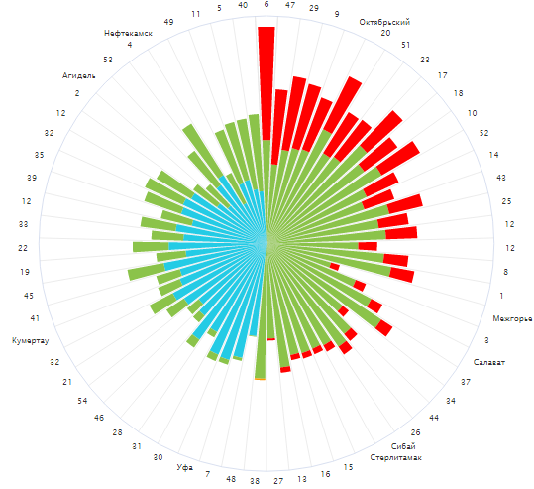
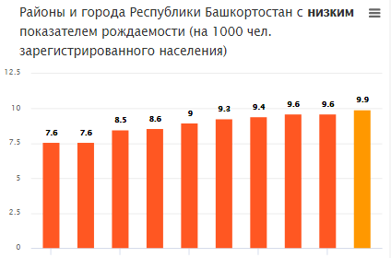
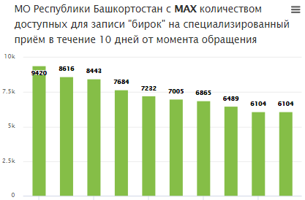
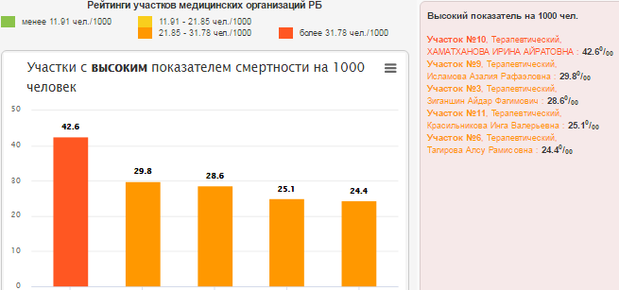
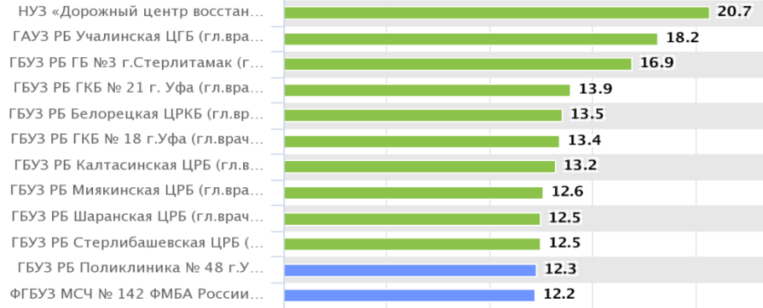
ЦЕНТР СИТУАЦИОННЫХ И ПРОЕКТНЫХ РЕШЕНИЙ МИНЗДРАВА РЕСПУБЛИКИ БАШКОРТОСТАН

